Slide 1
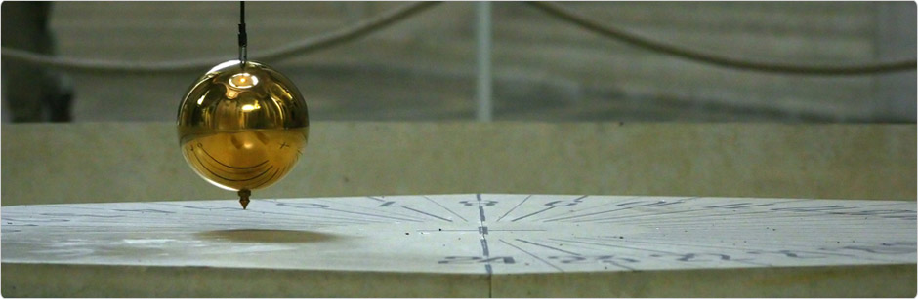
La legge n. 189 dell’8 novembre 2012 (art.3 comma I) o “Legge Balduzzi”.
Verso il superamento della natura contrattuale del rapporto tra il medico ed il paziente?
Giuseppe Buffone

Slide 2
Modello tradizionale
Male Habitus
Medico
Paziente

Slide 3
Ma che natura giuridica la responsabilità del sanitario?
Oggi: formazione di un diritto vivente
v. Corte di Cassazione, Ufficio del Massimario e del Ruolo, La responsabilità civile e penale del chirurgo nella giurisprudenza di legittimità, Relazione n. 157 del 4 settembre 2012

Slide 4
Contratto
Atipico di
Spedalità
Concluso
Per fatti concludenti
Ospedale
Medico
Contatto
sociale
1218 c.c.
Paziente

Slide 5
Cass. civ. 24791/2008
La responsabilità del medico ha natura contrattuale e trova fondamento nel c.d. contatto sociale, che assurge a fonte di un rapporto obbligatorio, modellato sul contratto d’opera professionale
Sgretolata la categoria obbligazioni di mezzo/risultato: è sempre un 1218 c.c.
Costruzione da estendere anche alla chirurgia estetica

Slide 6
… IERI?
OGGI: alcuni…ritorni…
Cass. Civ., sez. III, sentenza 8 maggio 2012 n. 6914 (Pres. Petti, rel. Barreca)
Anziana muore suicida in una casa di cura, gettandosi dalla finestra; la figlia propone azione risarcitoria contro la casa di cura. La Cassazione inquadra l’azione nell’ambito del 2043 c.c.
responsabilità extracontrattuale del medico, dipendente ospedaliero
Cass. civ., Sez. III, 13/03/1998, n. 2750
Cass. civ., Sez. III, 20/11/1998, n. 11743
2043 c.c.

Slide 7
Segue..
Come si distribuisce l’onere della prova?
Applicazione “secca” dell’art. 1218 c.c.
Anche sul 2236c.c.; v. Marco Bona, La responsabilità dei medici e delle strutture sanitarie, Milano, 2009, 347

Slide 8
Sgretolata la
Costruzione teorica
Dell’obbligazione
Medica come
Obbligazione di MEZZI
Medico
Paziente
1) Può provare l’adempimento esatto (l’inadempimento non c’è stato)
Sussistenza del rapporto
Inadempimento del debitore
2) Inadempimento non imputabile (es. caso fortuito)
Eziologia (inadempimento – danno)
3) Mancanza di causalità

Slide 9
I Lavori del Decreto Balduzzi
SECONDA FASE - Art. 3 comma I legge 189/2012: “l’esercente la professione sanitaria che nello svolgimento della propria attività si attiene a linee guida e buone pratiche accreditate dalla comunità scientifica non risponde penalmente per colpa lieve. In tali casi resta comunque fermo l’obbligo di cui all’articolo 2043 del codice civile (…)”.
PRIMA FASE - Art. 3 comma I del Decreto Legge 13 settembre 2012 n. 158. Nella versione originaria, la norma prevede che “fermo restando il disposto dell’articolo 2236 del codice civile, nell’accertamento della colpa lieve nell’attività dell’esercente le professioni sanitarie il giudice, ai sensi dell’articolo 1176 del codice civile, tiene conto in particolare dell’osservanza, nel caso concreto, delle linee guida e delle buone pratiche accreditate dalla comunità scientifica nazionale e internazionale”.

Slide 10
Che significato attribuire alla proposizione:
?
In tali casi (esclusione responsabilità penale per colpa lieve) resta comunque fermo l’obbligo di cui all’articolo 2043 del codice civile

Slide 11
Premesse
Il legislatore
Interviene nella circolazione giuridica dei concetti e getta frammenti di sovranità nel terreno della interpretazione
Principio del Legislatore «interventista»
Norme che «non interpretano» ma presuppongono alcuni concetti dati per assiomi presupponenti
v. Cass. civ., sez. III, sentenza 20 novembre n. 20292, Pres. Petti, est. Travaglino in cui la Corte di Cassazione reputa che i d.P.R. 37 e 181 del 2009 abbiano “inequivocamente resa manifesta la volontà del legislatore” di afferma la autonomia ontologia del danno morale).
Principio del Legislatore consapevole
Cass. civ., sez. III, 24 agosto 2007, n. 17958: Il canone interpretativo del “Legislatore consapevole” presuppone un Parlamento attento al diritto giurisprudenziale e composto, almeno in parte, da tecnici. Ciò detto, si tratta di un criterio che deve orientare l’interprete verso la scelta ermeneutica più vicina alla volontà sovrana del popolo come rappresentato nelle Camere

Slide 12
Applicati al caso dell’art. 3, I, l. 189/12
Intentio Legis
Il corpus iuris ha la «dichiarata finalità di intervenire contro il dilagante fenomeno della cd. medicina difensiva».
MARTINI: La ricaduta della evoluzione della giurisprudenza, nel senso di applicare l’art. 1218 c,c, ha di fatto tolto la disciplina della colpa medica dal guscio protettivo dell’art. 2043 c.c. ed ha di fatto determinato un radicale sbilanciamento dell’equilibrio processuale a sfavore del medico gravato dell’onere probatorio, tipico nella colpa contrattuale, e portatore in proprio delle conseguenze del mancato assolvimento di tale onere, anche qualora l’esito dell’indagine scientifica non raggiunga margini di certezza tali da corroborare un principio causalistico idoneo a costituire in colpa certa l’operato del medico
Analisi Economica del Diritto
L’argomento economico (crisi economica) può essere considerato come ulteriore argomento che incide sulla interpretazione dell’istituto?
Casi :
es. Cass. civ. SSUU19499/08 sul maggior danno da svalutazione, per contrastare il ricorso anomalo al credito;
Es. Cass. civ. SSUU 23726/07, sulle domande frazionate con credito unitario.
MEDICO OSPEDALIERO: incidenza DIRETTA dei risarcimenti sul sistema sanitario nazionale
Lavori Parlamentari
Servizio Studi del Senato della Repubblica – rapporto
Si ricorda che, nell'attuale ordinamento, è controverso se la responsabilità dell'esercente una professione sanitaria che operi come lavoratore dipendente o come collaboratore di una struttura sanitaria sia riconducibile a responsabilità contrattuale o invece a quella extracontrattuale
La norma in esame [art. 3] riconduce [la responsabilità del medico] nell'ambito della cosi detta responsabilità extracontrattuale

Slide 13
Prime reazioni della giurisprudenza
Interviene la Cassazione
Cass. Civ. 10 gennaio 2013 n. 4030 in www.ilcaso.it
L’art. 3 comma I del d.l. 13 settembre 2012 n. 158, conv. in l. 8 novembre 2012, ha depenalizzato la responsabilità medica in caso di colpa lieve, dove l’esercente l’attività sanitaria si sia attenuto a linee guida e buone pratiche accreditate dalla comunità scientifica. L’esimente penale non elide, però l’illecito civile e resta fermo l’obbligo di cui all’art. 2043 del codice civile che è clausola generale del neminem laedere, sia nel diritto positivo, sia con riguardo ai diritti umani inviolabili quale è la salute. La materia della responsabilità civile segue, tuttavia, le sue regole consolidate e non solo per la responsabilità aquiliana del medico ma anche per quella cd. contrattuale del medico e della struttura sanitaria, da contatto sociale.
Trib. Arezzo, 14 febbraio 2013
L’art. 3 comma I della Legge n. 189/12 non impone alcun ripensamento dell’attuale inquadramento contrattuale della responsabilità sanitaria (che non sarebbe neppure funzionale ad una politica di abbattimento dei risarcimenti giacché la responsabilità solidale della struttura nel cui ambito operano i sanitari che verrebbero riassoggettati al regime aquiliano conserverebbe comunque natura contrattuale, in virtù del contratto di ‘spedalità’ o ‘assistenza sanitaria’ che viene tacitamente concluso con l’accettazione del paziente), ma si limita (nel primo periodo) a determinare un’esimente in ambito penale (i cui contorni risultano ancora tutti da definire), a fare salvo (nel secondo periodo) l’obbligo risarcitorio e a sottolineare (nel terzo periodo) la rilevanza delle linee guida e delle buone pratiche nel concreto accertamento della responsabilità (con portata sostanzialmente ricognitiva degli attuali orientamenti giurisprudenziali).
Trib. Varese, sez. I civ., 26.11.2012 n. 1406
L’art. 3 della 189/2012 - prevedendo che nei casi in cui il medico non risponda penalmente, comunque sia tenuto all’obbligazione civile del risarcimento, ai sensi dell’art. 2043 del codice civile - suggerisce l’adesione al modello di responsabilità civile medica come disegnato anteriormente al 1999, in cui, come noto, in assenza di contratto, il paziente poteva richiedere il danno iatrogeno esercitando l’azione aquiliana.

Slide 14
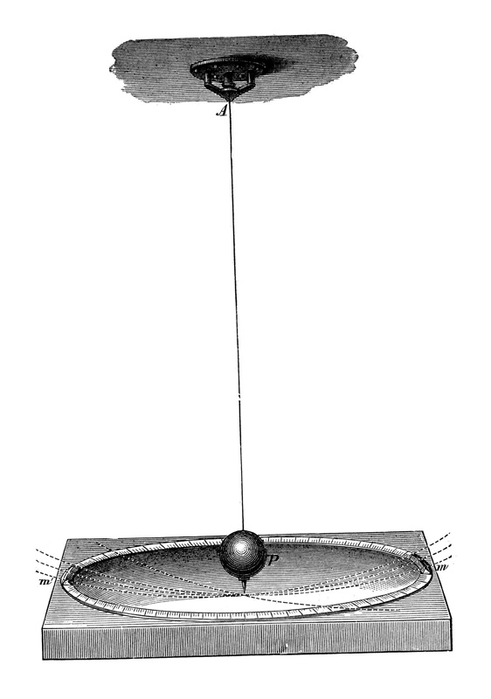
Tutto deve cambiare perché nulla cambi
(Il Gattopardo)
Prospettive: tendenziale atteggiamento «conservativo» della giurisprudenza, per mantenere ferme le regole consolidate.

Slide 15
GRAZIE

